Slide 1
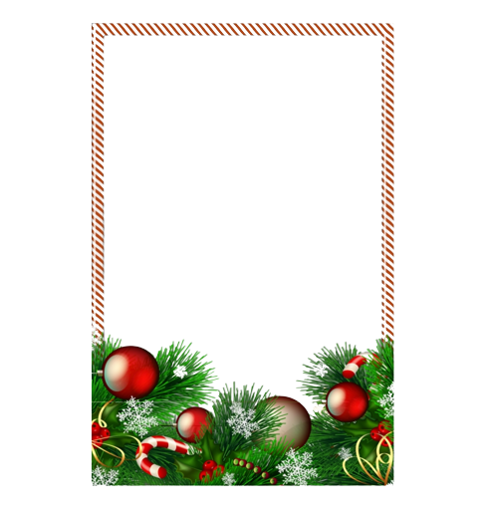

CATALOGUE
Du Stock Boutique
Promotions de Noël
Venez profiter d’une grande sélection en offres promotionnelles
Offre valable du 05 Décembre au 15 Décembre 2022

Slide 2
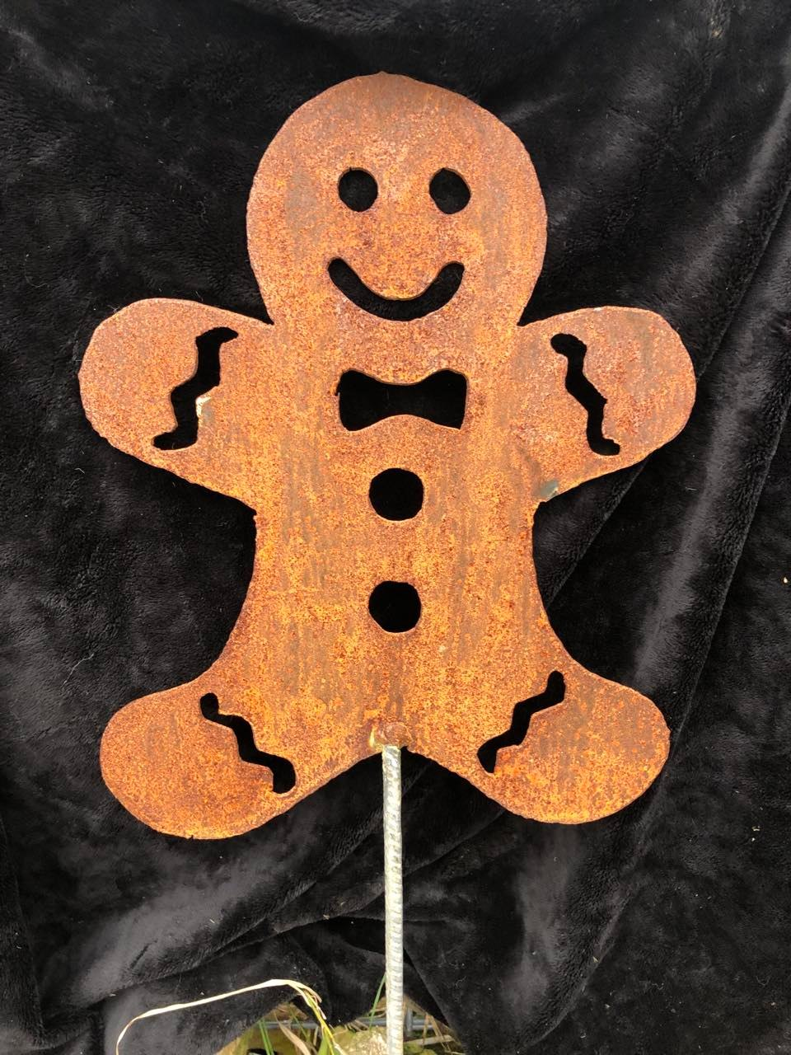


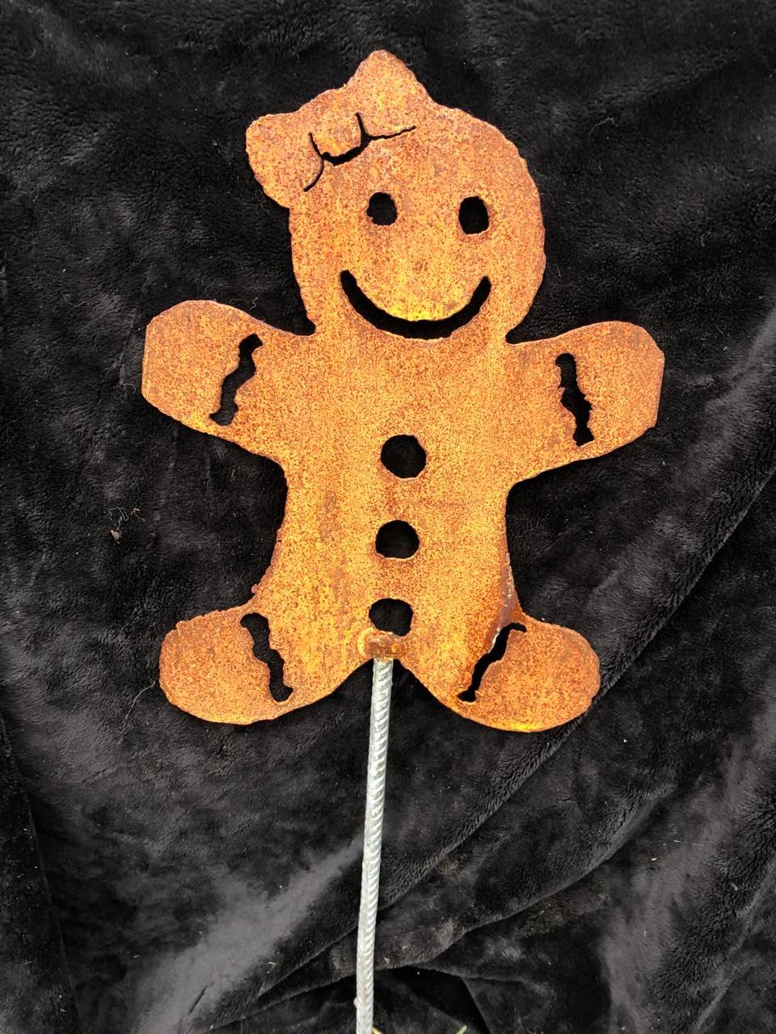
42€TTC
-10 %
Manala Garçon à planter
Acier doux 2mm d’épaisseur
30cm de haut / 24cm de large env,
37,80€TTC
Sujets découpés main au plasma
Oxydés puis stabilisés
Protégés de plusieurs couches de vernis afin de capturer et préserver les subtiles nuances de couleurs que peu apporter l’acier doux
42€TTC
-10 %
37,80€TTC
Manala Fille à planter
Acier doux 2mm d’épaisseur
28cm de haut / 21cm de large env,
1

Slide 3
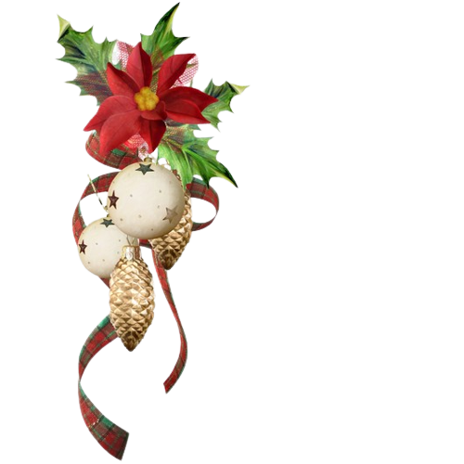
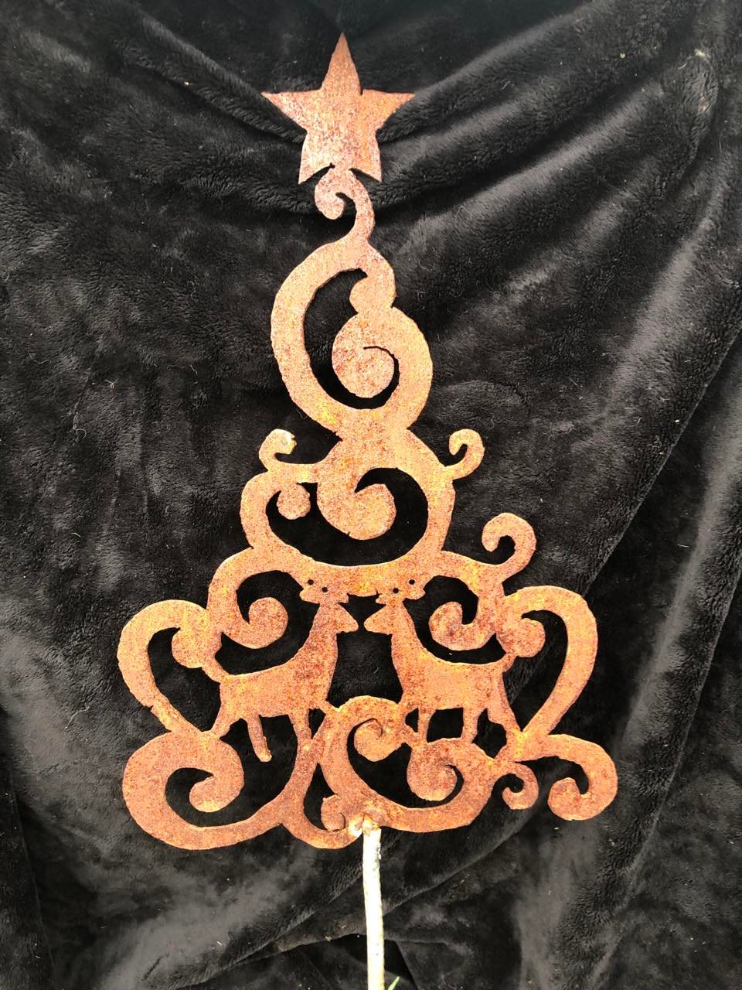
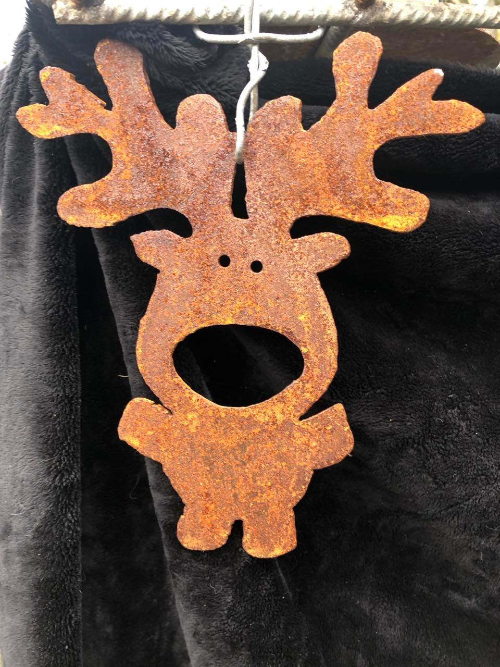
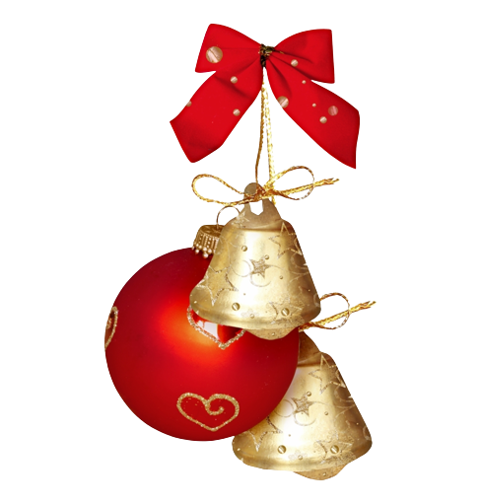
59€TTC
-10 %
53,10€TTC
Sapin deux cerfs
Acier doux 2mm d’épaisseur
37cm de haut, 23cm de large
Stock disponible 1
Sujets découpés main au plasma
Oxydés puis stabilisés
Protégés de plusieurs couches de vernis afin de capturer et préserver les subtiles nuances de couleurs que peu apporter l’acier doux
22€TTC
-10 %
19,80€TTC
Renne à accrocher
Acier doux 2mm d’épaisseur
21cm de haut / 17cm de large env,
Stock disponible 2
2

Slide 4
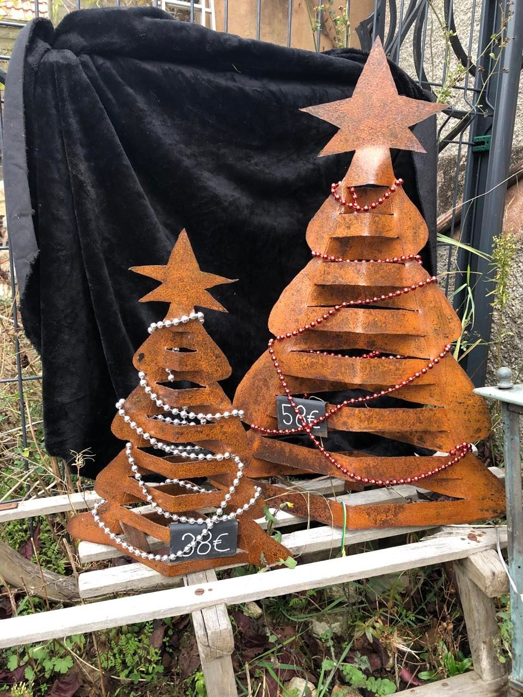
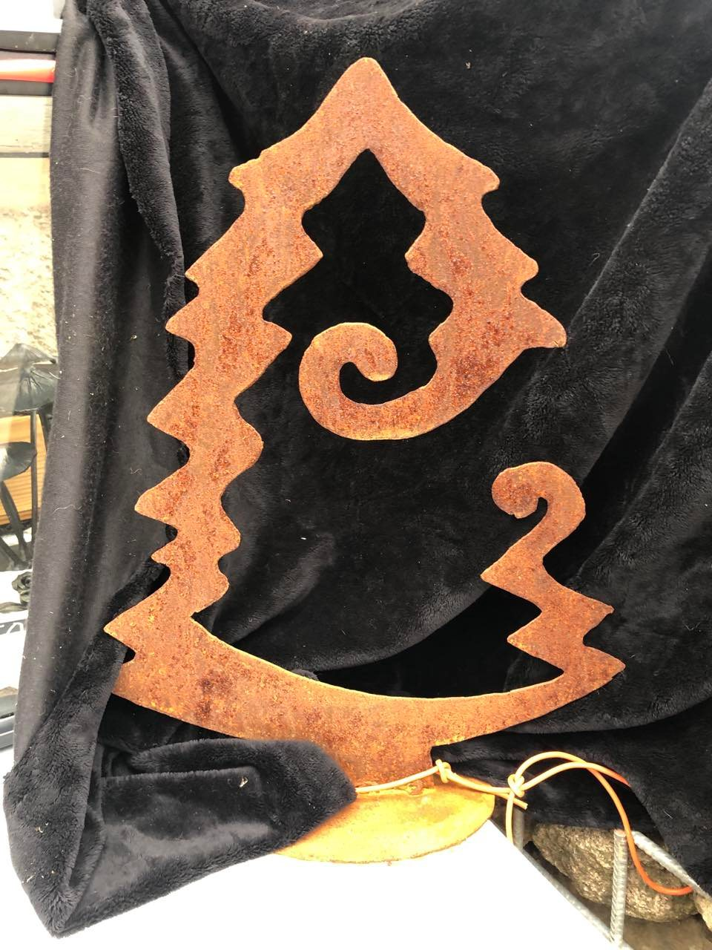

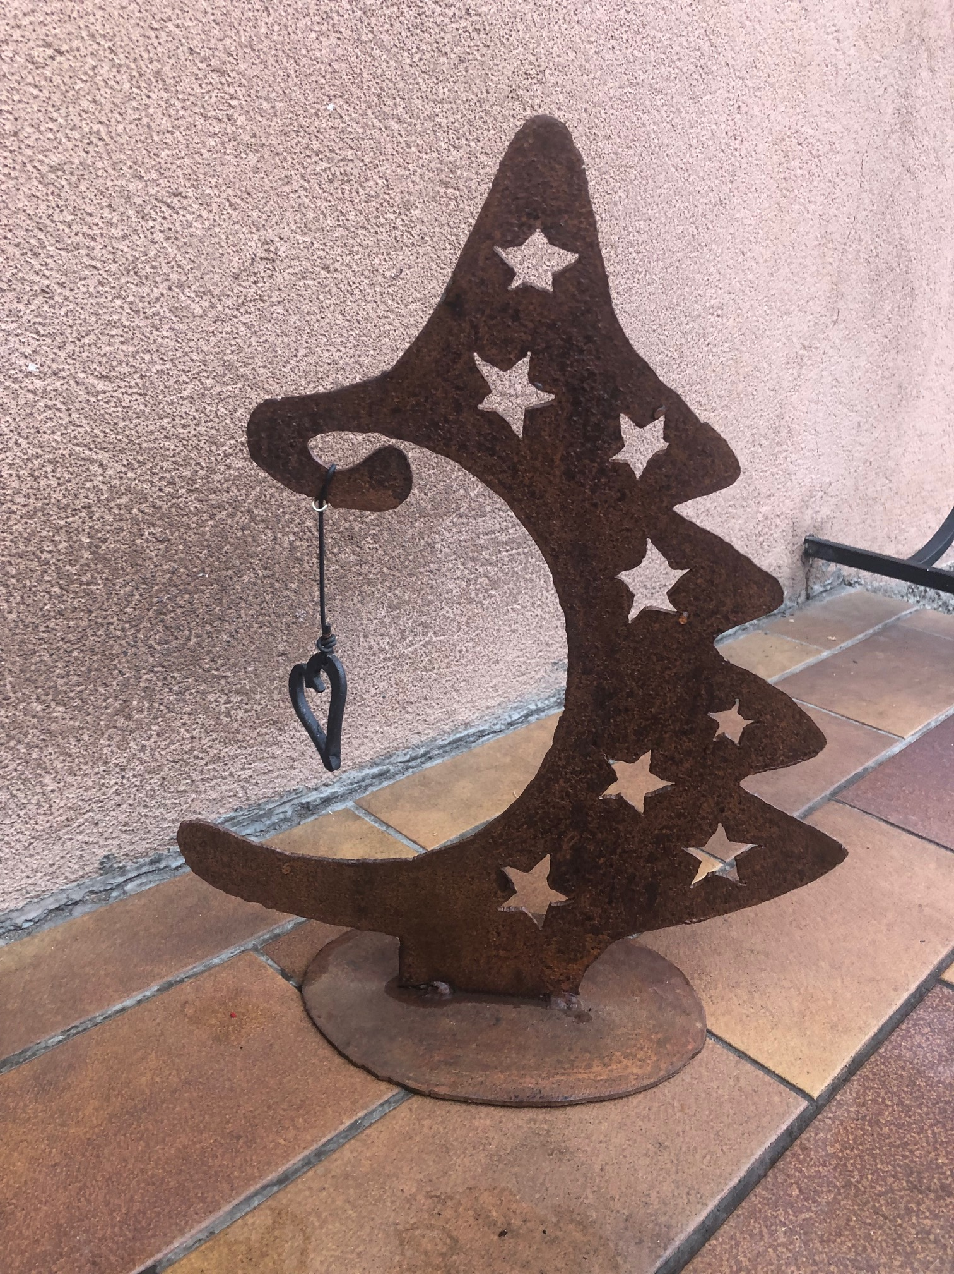
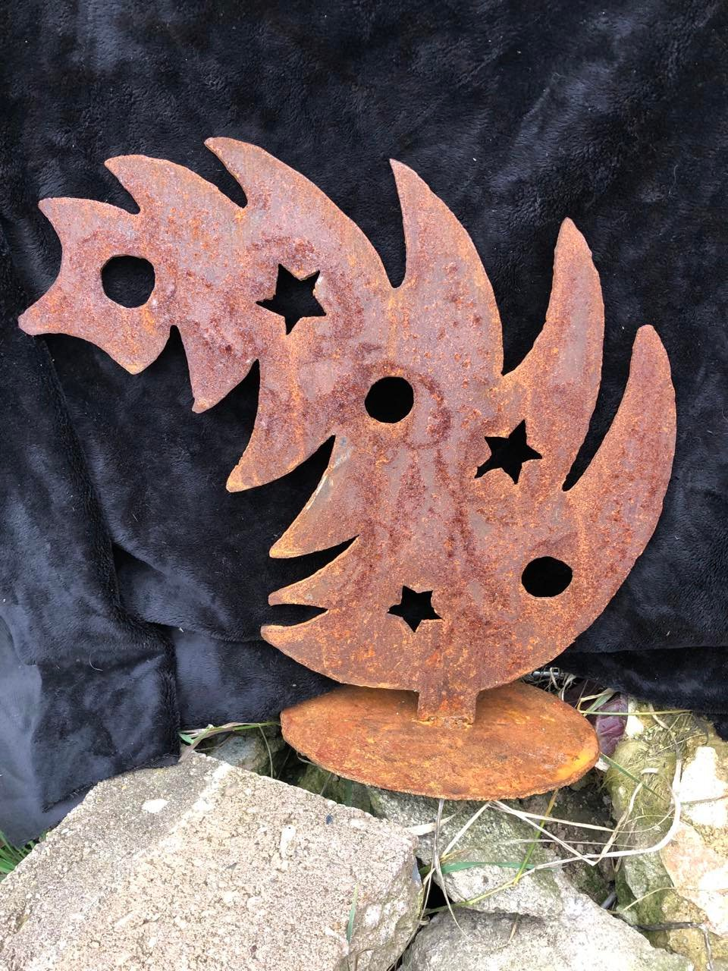

58€TTC
49,30€TTC
-15 %
Stock disponible 1
Stock disponible 1
-10 %
28€TTC
Sapin Oxydé Patiné Vernis
Acier doux 2mm d’épaisseur
Grand 58cm de haut
25,20€TTC
Acier doux 2mm d’épaisseur
44 de haut, 34 de large
Socle 19cm/13cm
Sujets découpés main au plasma
Oxydés puis stabilisés
Protégés de plusieurs couches de vernis afin de capturer et préserver les subtiles nuances de couleurs que peu apporter l’acier doux
-10 %
59€TTC
53,10€TTC
Stock disponible 1
-10 %
Stock disponible 1
40€TTC
36€TTC
Acier doux 2mm d’épaisseur
35 de haut 29 large
Socle 19cm/13cm
Acier doux 2mm d’épaisseur
31 de haut, 33 de large
Socle 19cm/13cm
Stock disponible 2
3

Slide 5
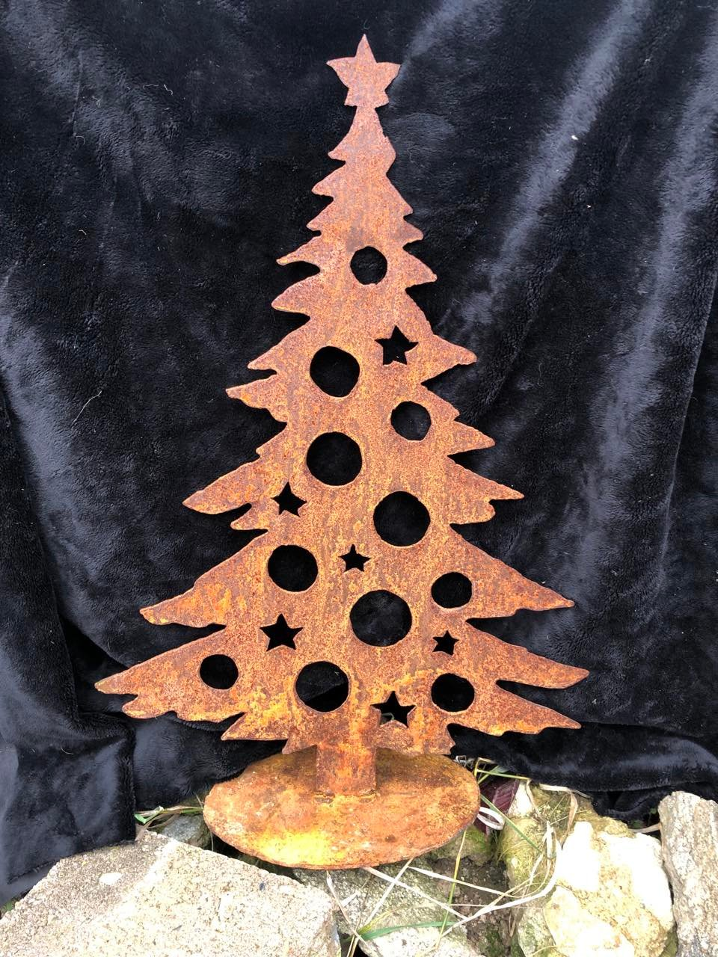

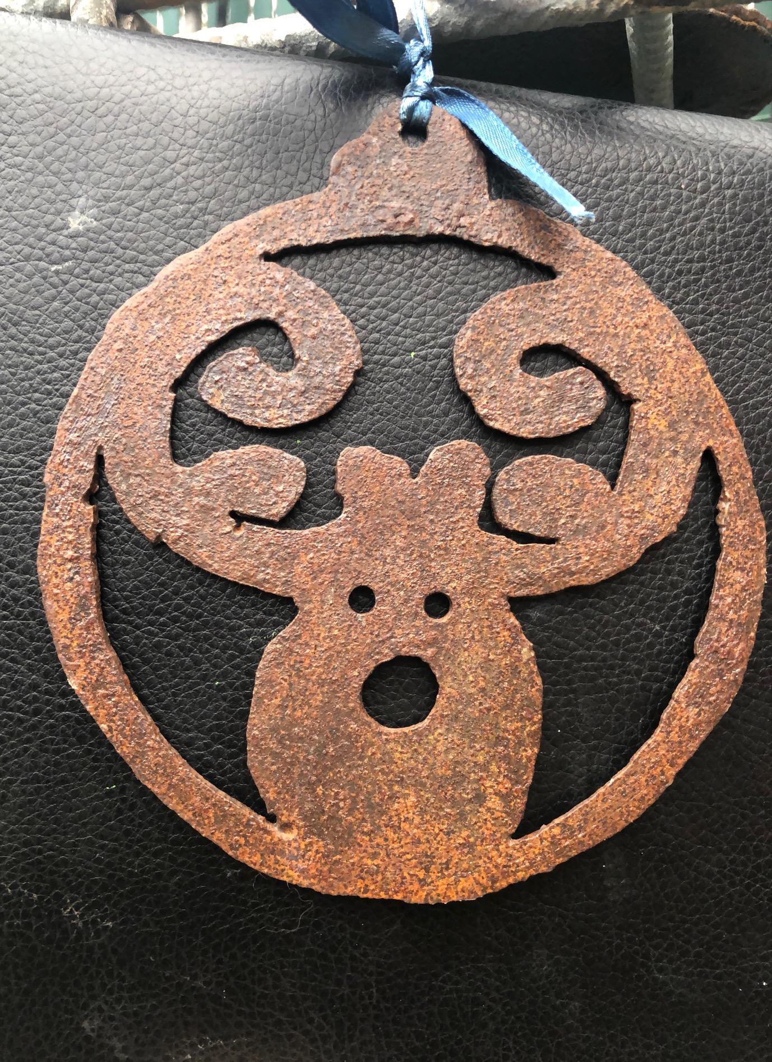
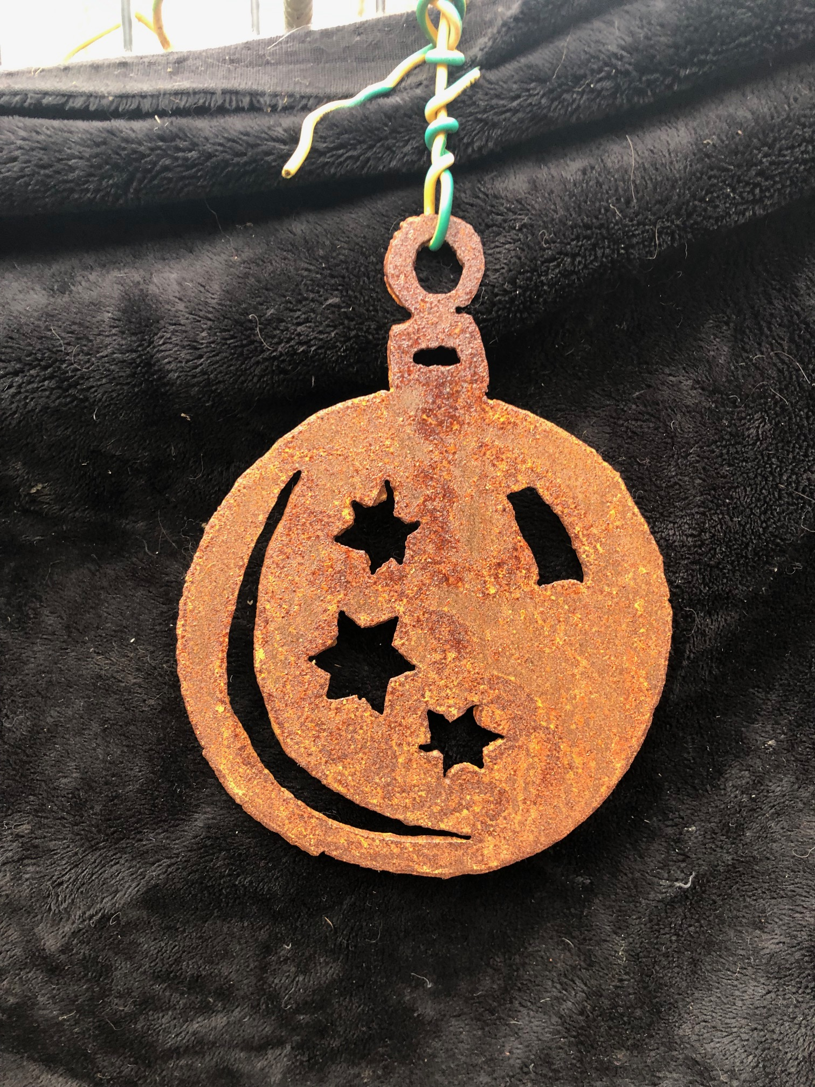
Sujets découpés main au plasma
Oxydés puis stabilisés
Protégés de plusieurs couches de vernis afin de capturer et préserver les subtiles nuances de couleurs que peu apporter l’acier doux
-10 %
Stock disponible 1
42€TTC
37,80€TTC
Sapin Oxydé Patiné
Acier doux 2mm d’épaisseur
47cm de haut, 33 de large
15€TTC
-15 %
12€TTC
12,75€TTC
-10 %
Stock disponible 1
Stock disponible 2
10,80€TTC
Boule à accroché Oxydé Patiné
Acier doux 2mm d’épaisseur
12,50cm de Diamètre
4

Slide 6

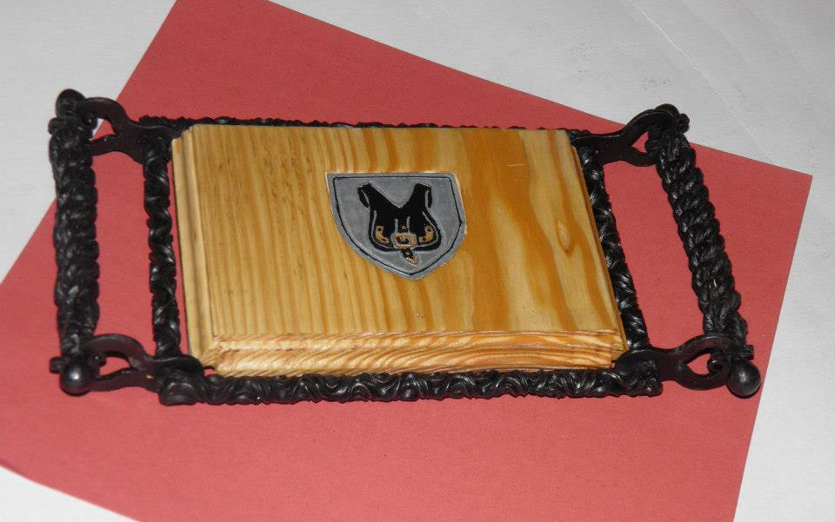
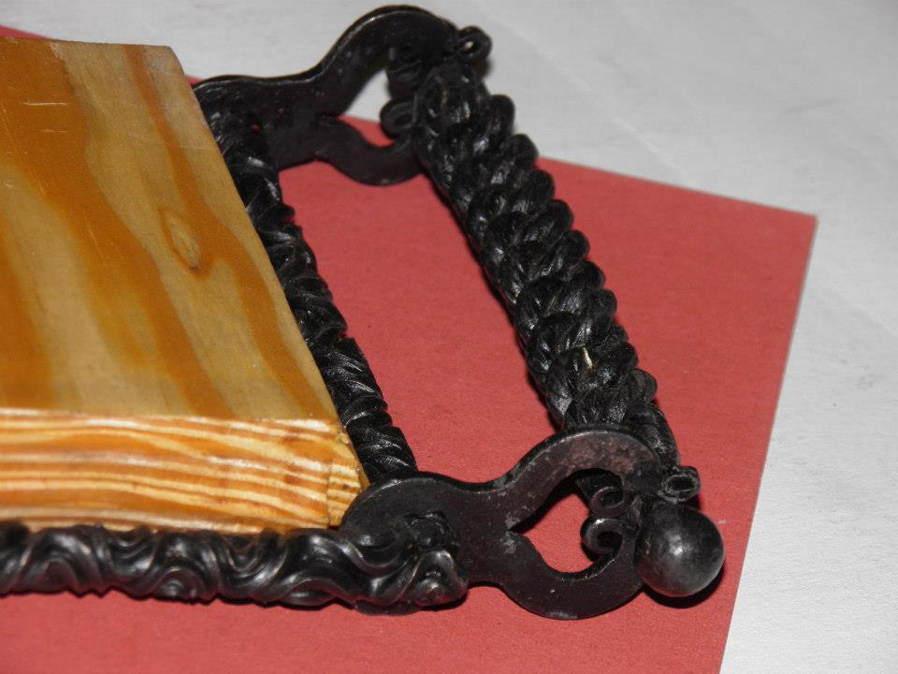
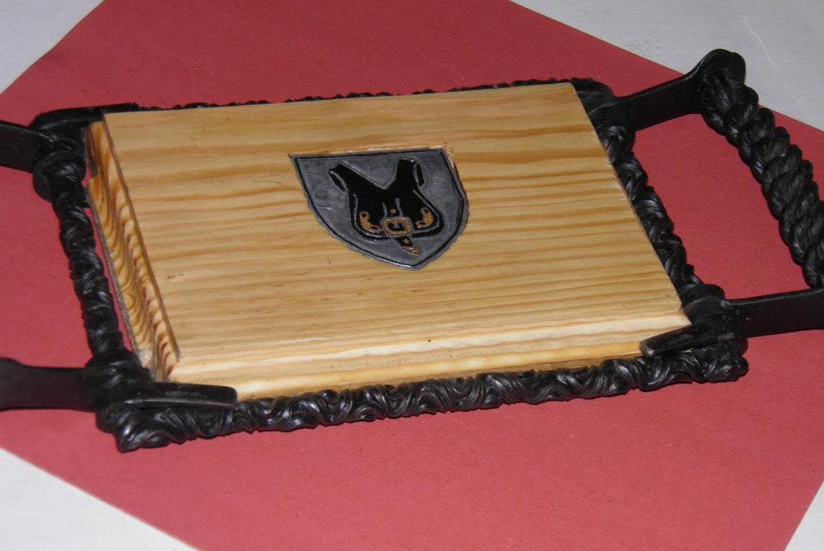
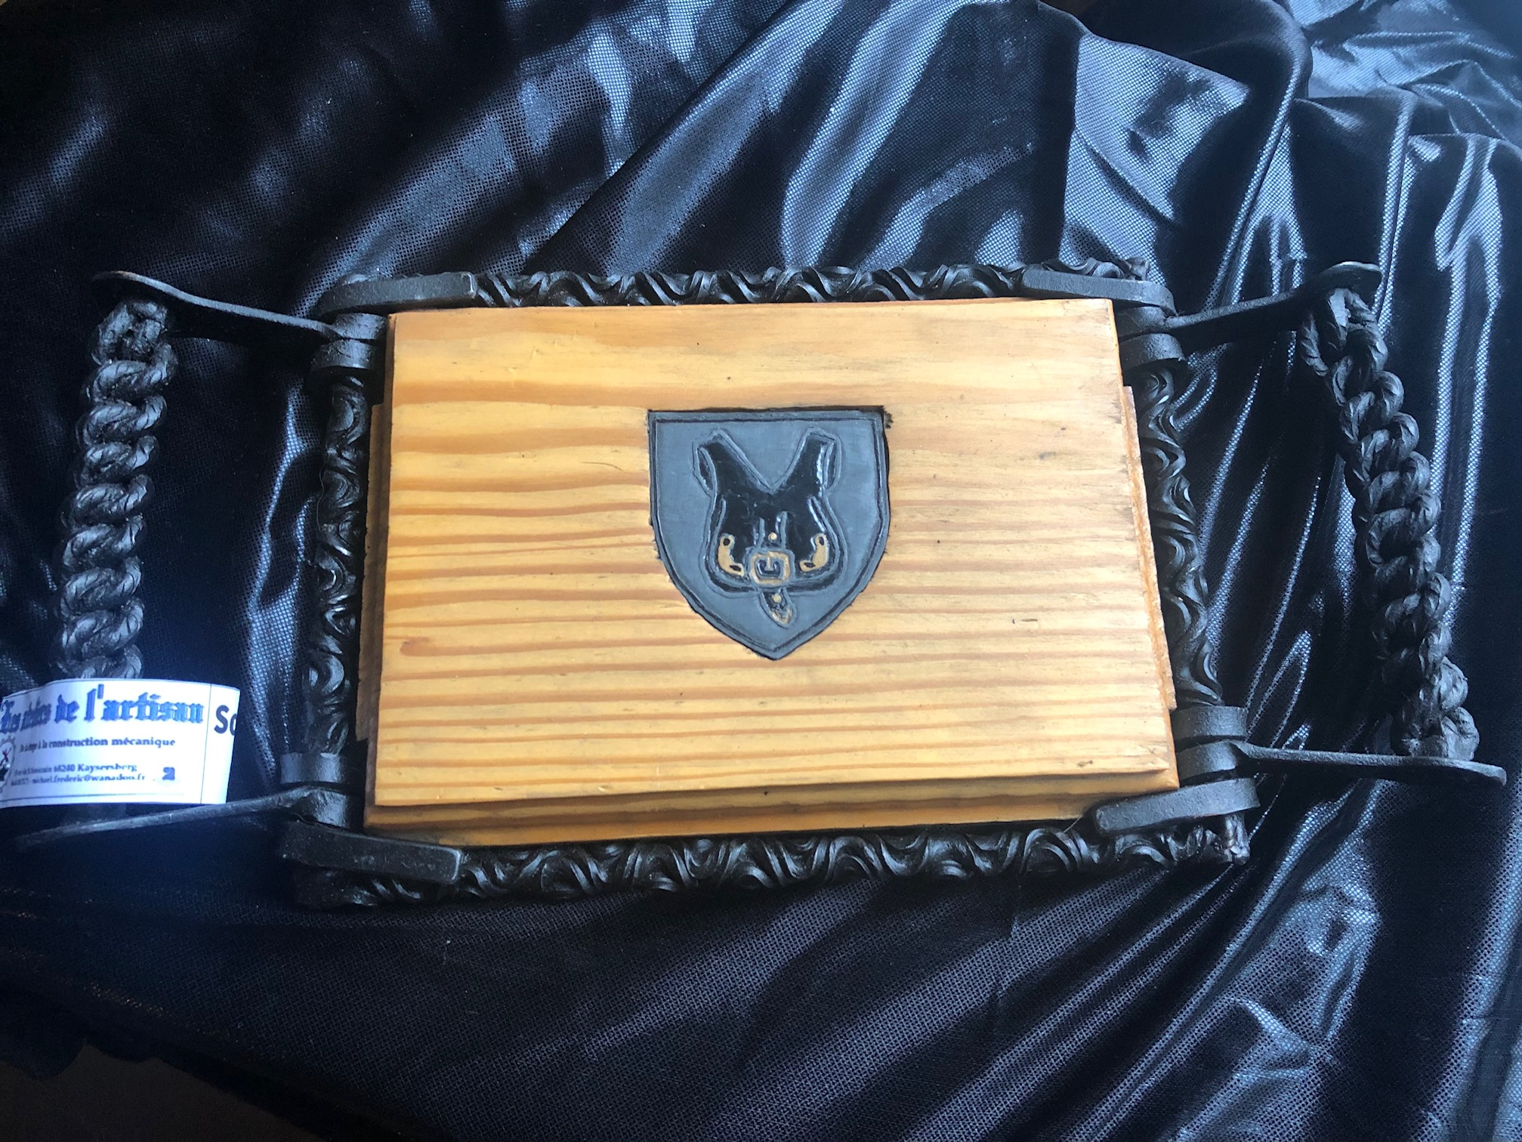

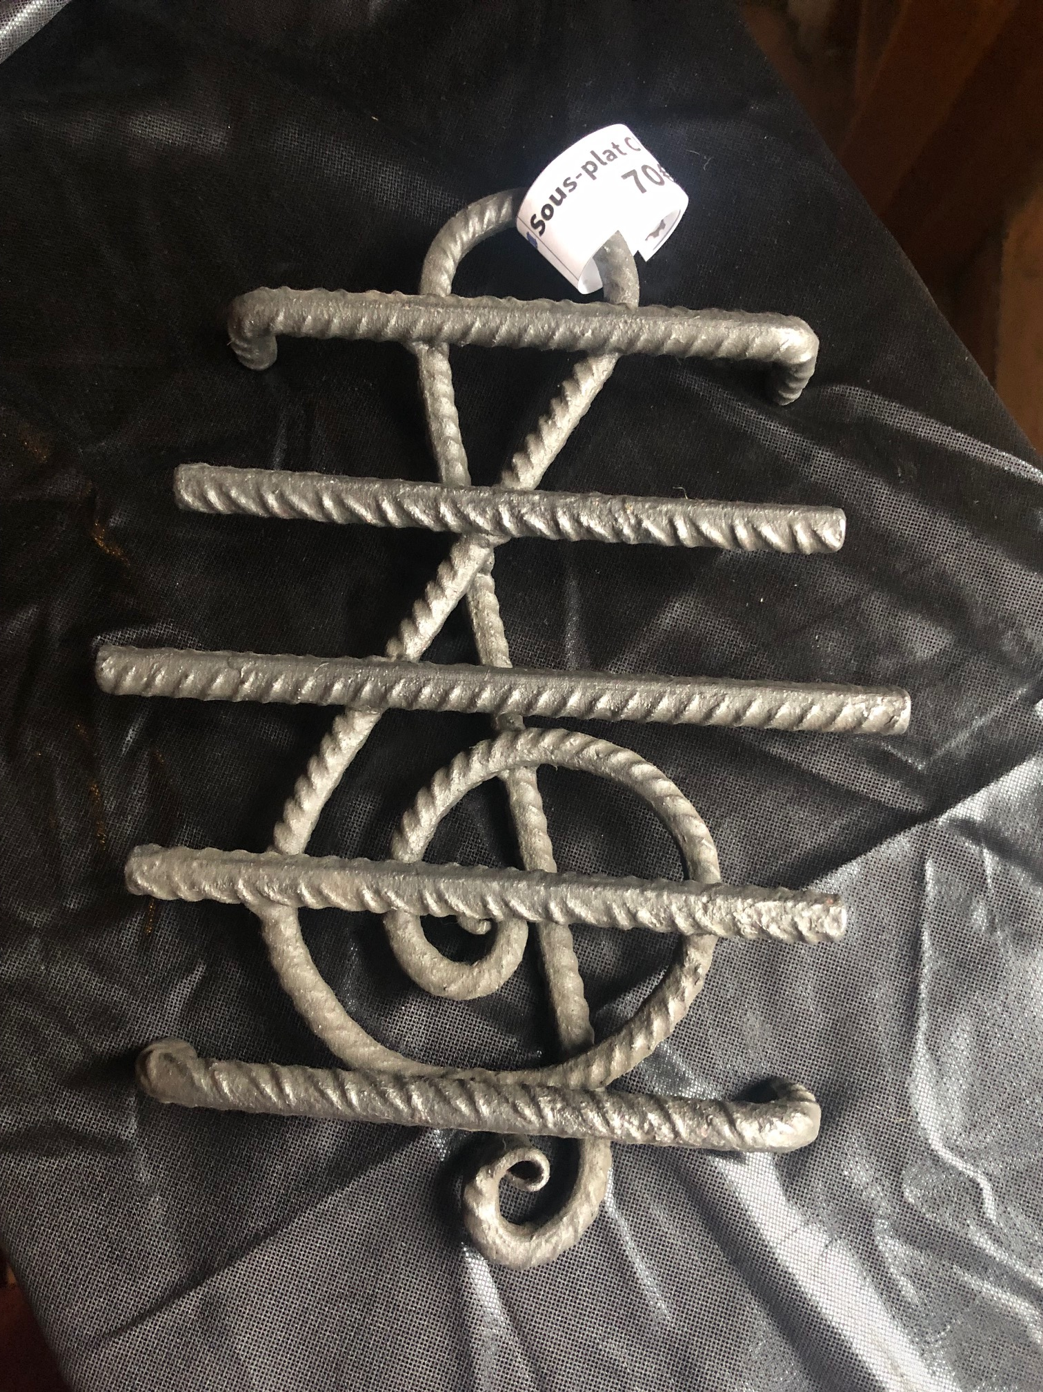
Pièce unique
160€TTC
Sous-plats forgé main
Tressé, vrillé, ciré
-15 %
136€TTC
Pièce unique
Sous-plats forgé main
Fer à béton peint
Stock disponible 1
70€TTC
-10 %
63€TTC
5

Slide 7

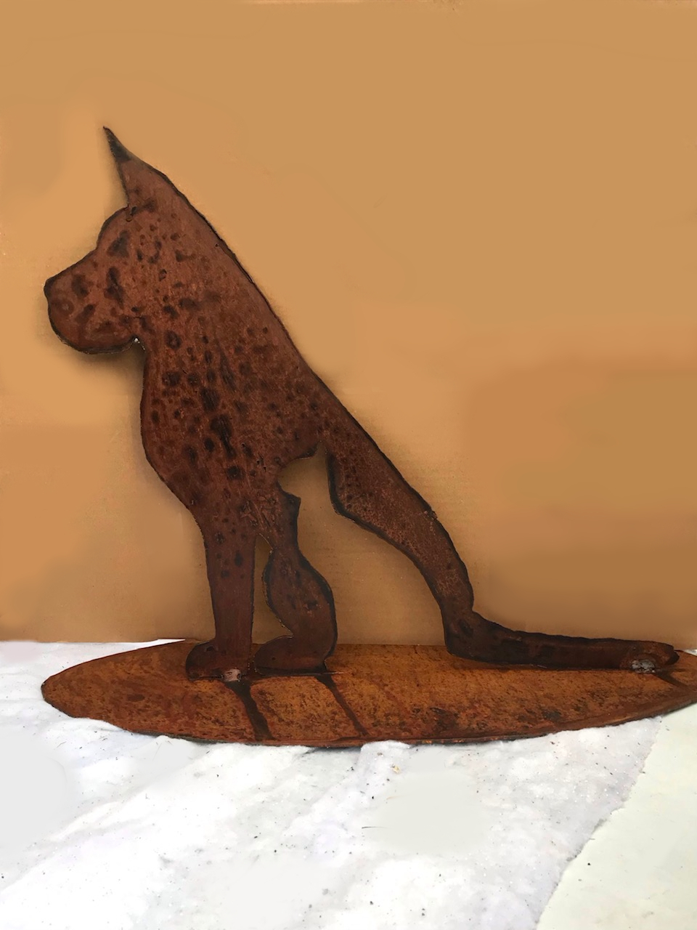
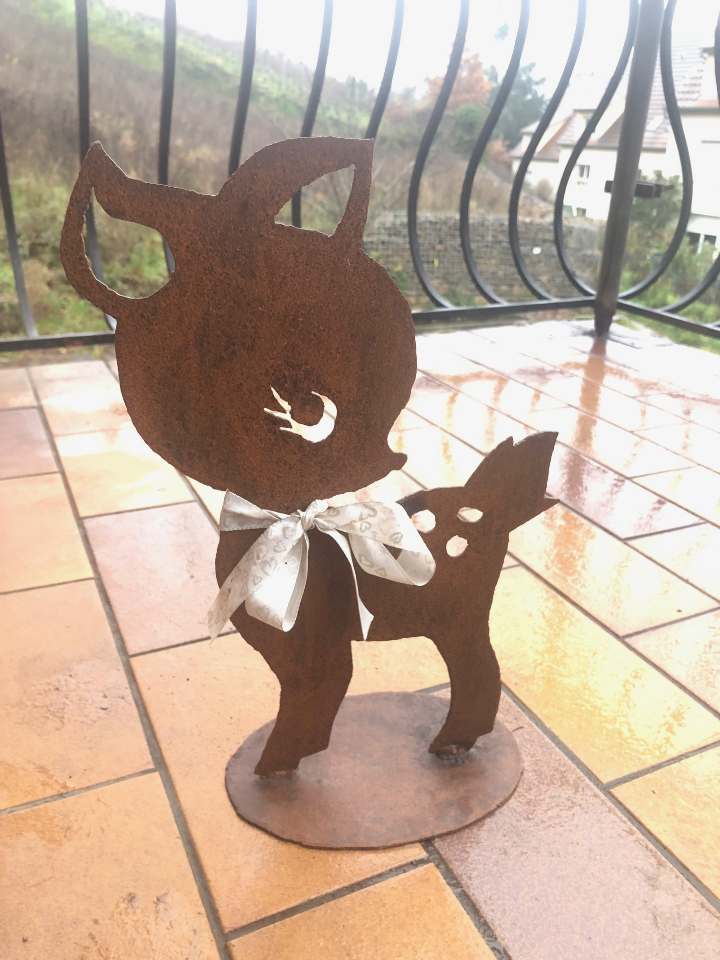
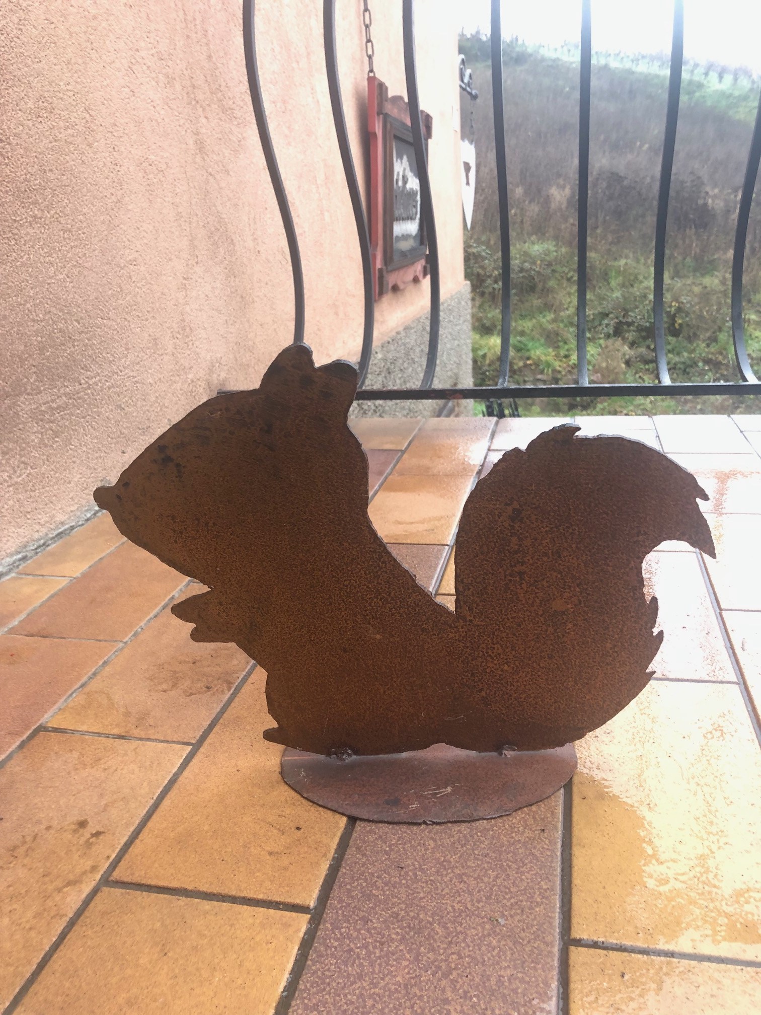
-20 %
40€TTC
Stock disponible 1
32€TTC
Chien Chaton
Acier doux 2mm d’épaisseur
Hauteur 38cm / 47cm de Large (socle 49cm/20)
Sujets découpés main au plasma
Oxydés puis stabilisés
Protégés de plusieurs couches de vernis afin de capturer et préserver les subtiles nuances de couleurs que peu apporter l’acier doux
-5 %
30€TTC
25€TTC
Acier doux 2mm d’épaisseur
35 de haut, 24 de large
Socle 19cm/13cm
Stock disponible 1
-5 %
Stock disponible 1
28€TTC
Acier doux 2mm d’épaisseur
25 de haut, 35 de large
Socle 19cm/13cm
26,60€TTC
6

Slide 8
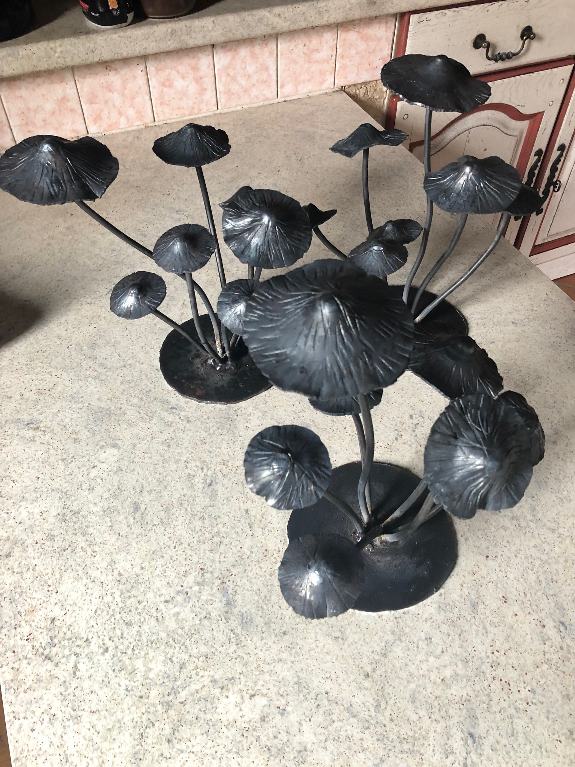
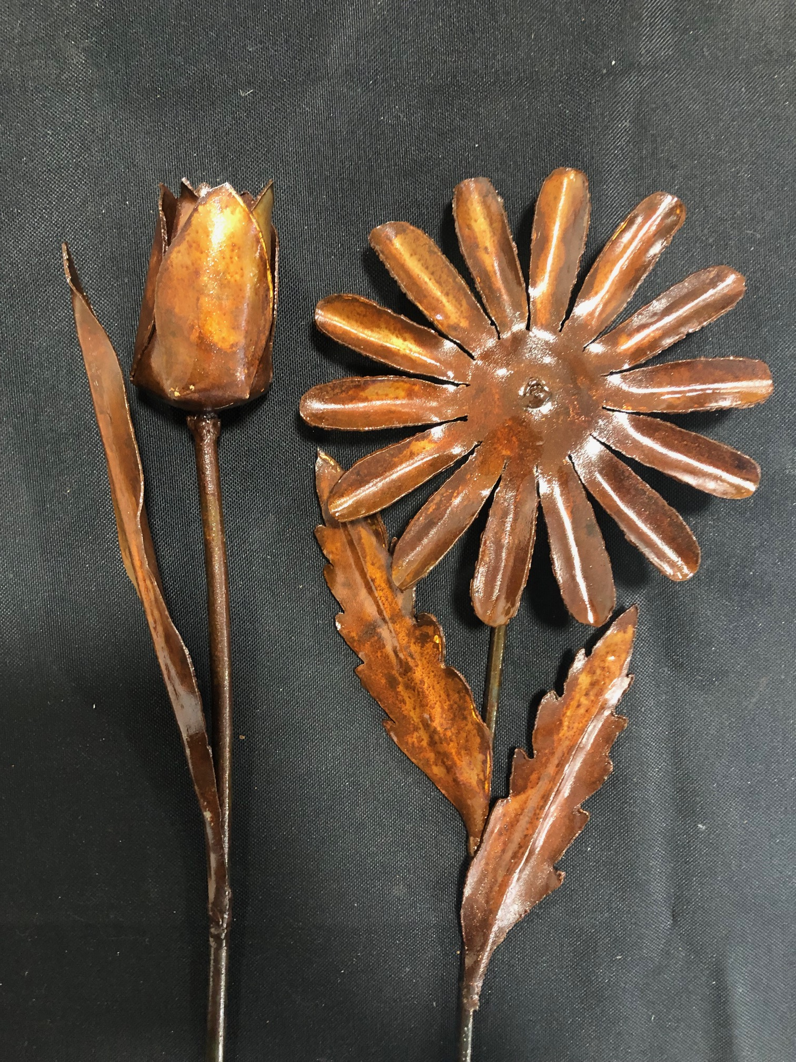

Champignons forgé main
Acier 2mm d’épaisseur
Ciré, existe en version oxydée
Env, 31cm de haut, 28cm de large
Stock disponible 1 Ciré, 1 Oxydé
-15 %
100€TTC
85€TTC
Tulipe Oxydée Stabilisé, protégés de plusieurs couches de vernis afin de capturer et préserver les subtiles nuances de couleurs
Tôle 1mm formé à froid,
env, 50cm de haut
-15 %
Stock disponible 3
Marguerite Oxydée, Stabilisé, protégés de plusieurs couches de vernis afin de capturer et préserver les subtiles nuances de couleurs
Tôle 1mm formé à froid, env, 50cm
35€TTC
29,75€TC
Stock disponible 3
-20 %
35€TTC
28€TTC
7

Slide 9
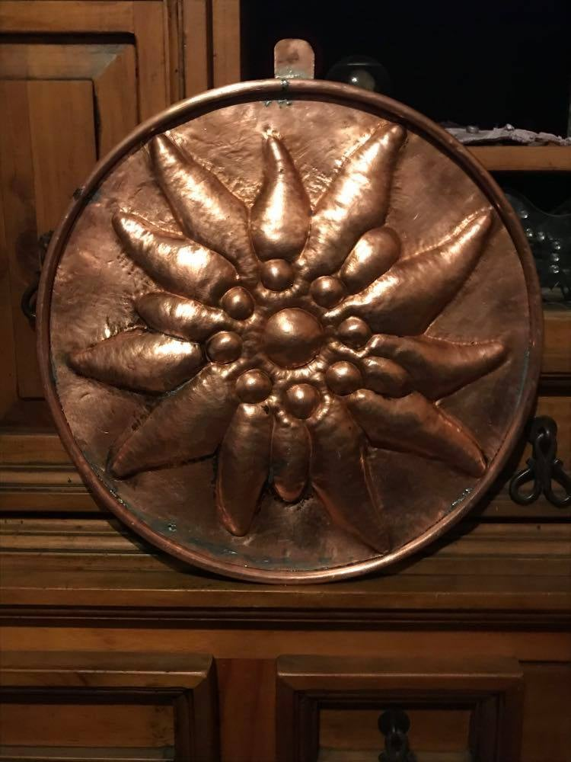
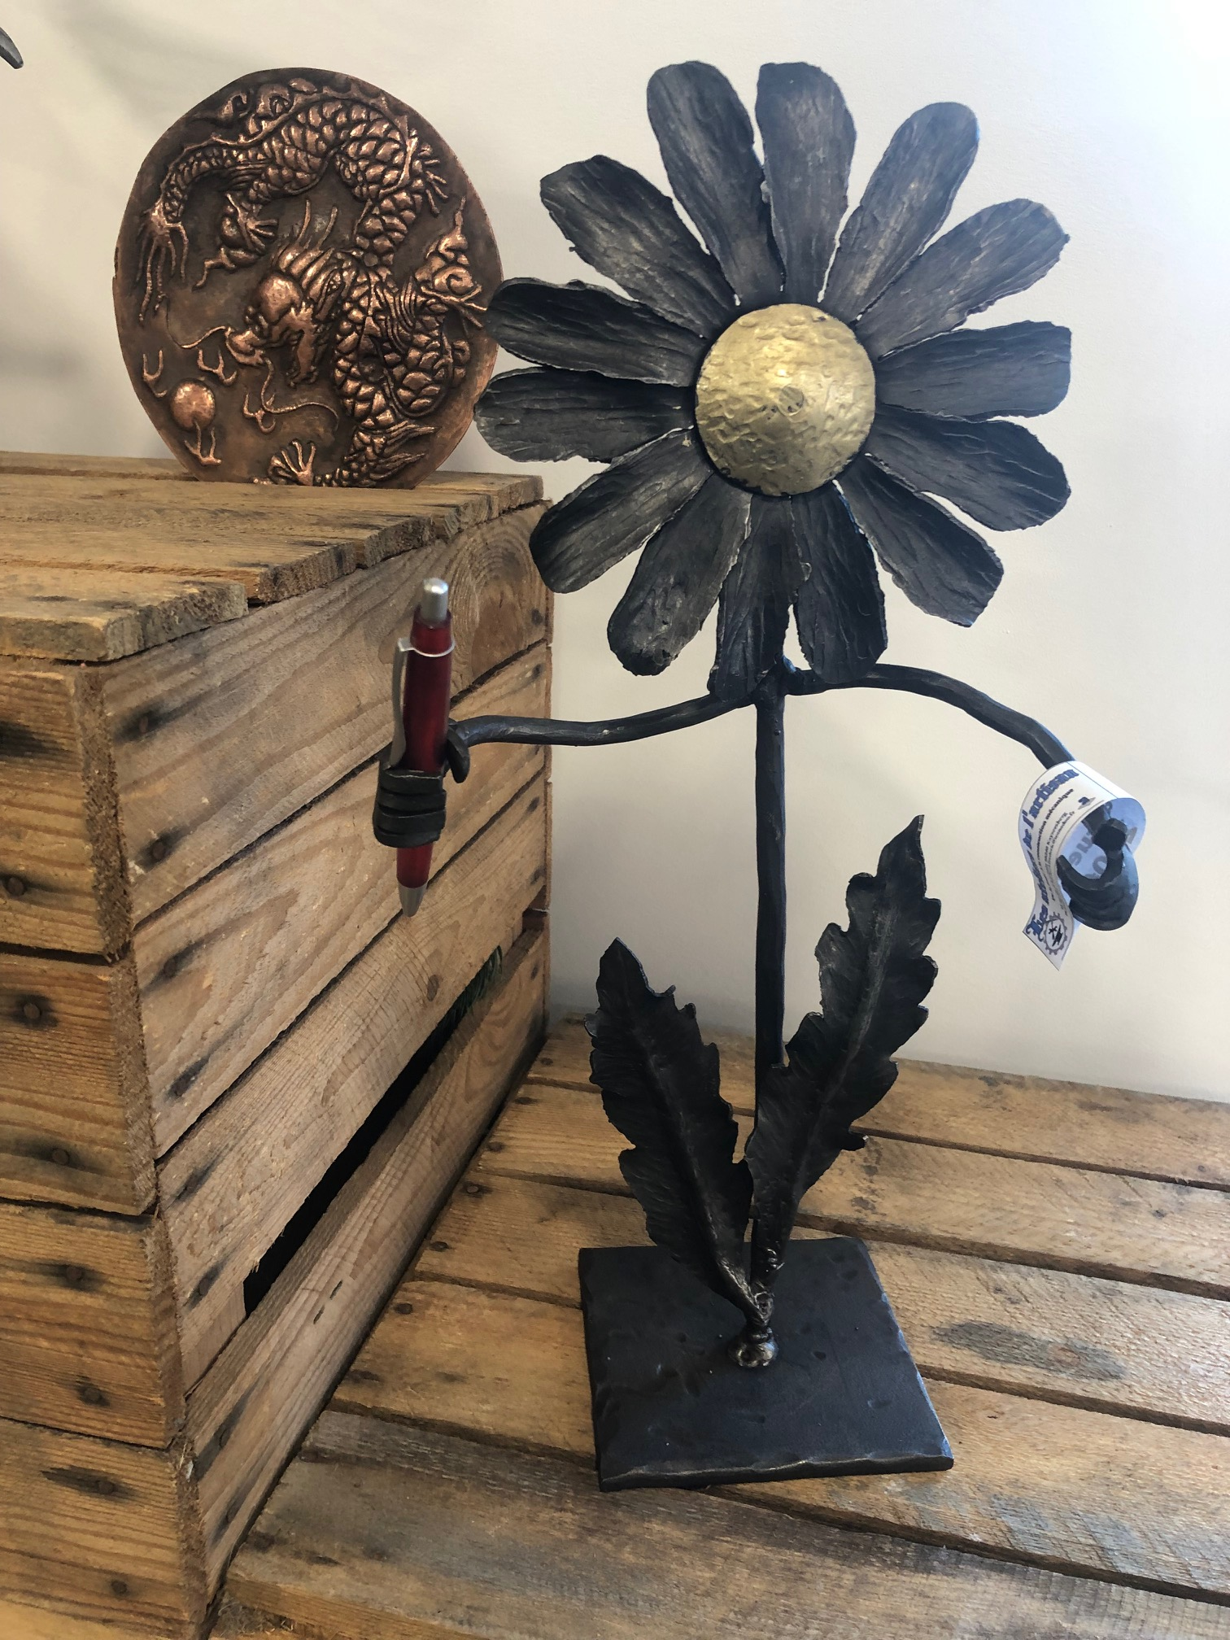

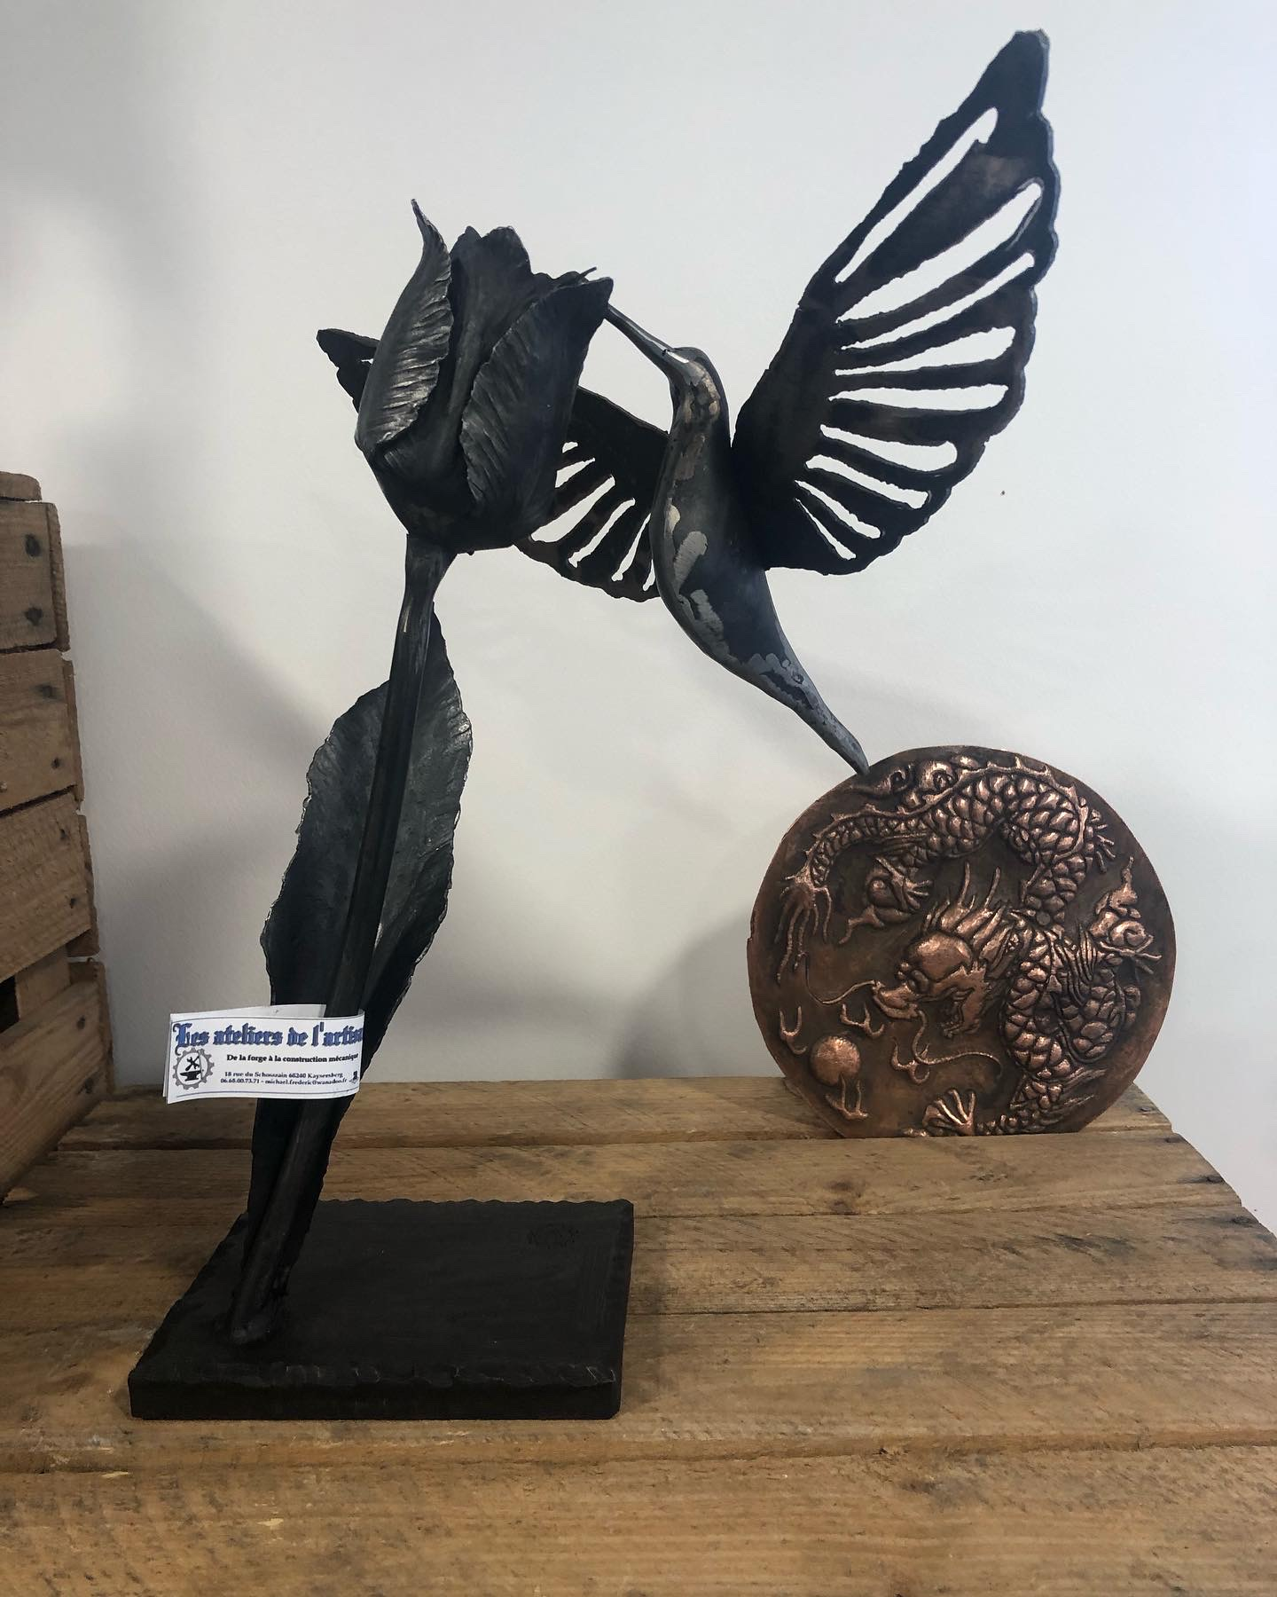

Edelweiss en cuivre repoussé
à la main
40cm de Diamètre
-30 %
420€TTC
Pièce unique
-5 %
294€TTC
210€TTC
Pièce unique
199,50€TTC
Marguerite forgé main
45cm de Haut et 23 cm de large, pétales et feuilles épaisseur 2mm
280€TTC
Colibri et sa Tulipe
Acier Forgé à la main
55cm de Haut et 33cm de large, pétales et feuille épaisseur 2mm
La tulipe provient d’une création d’un portail de prestige
Pièce unique
8

Slide 10

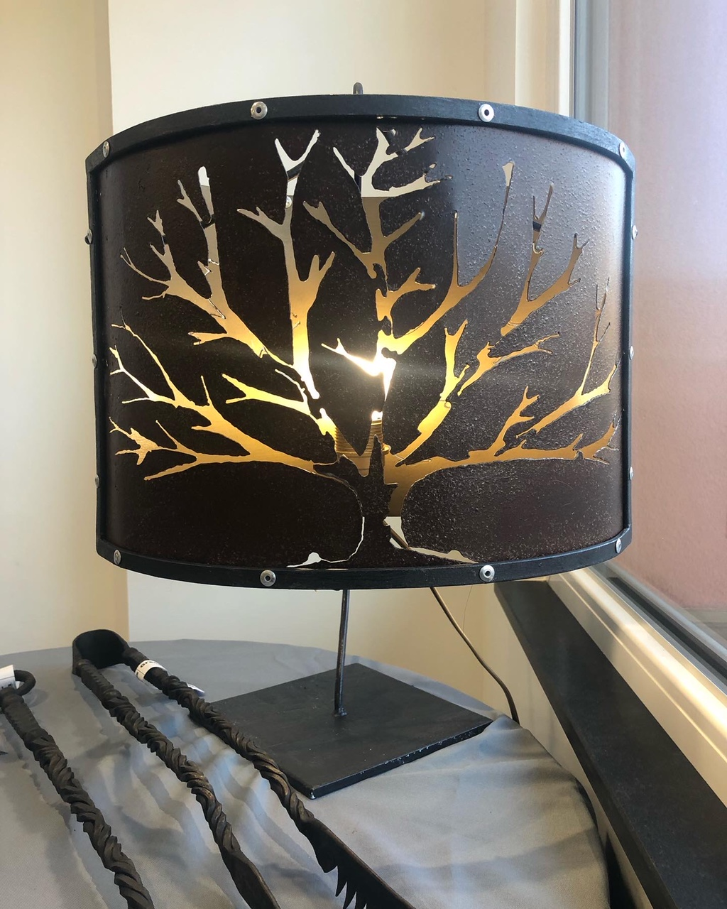
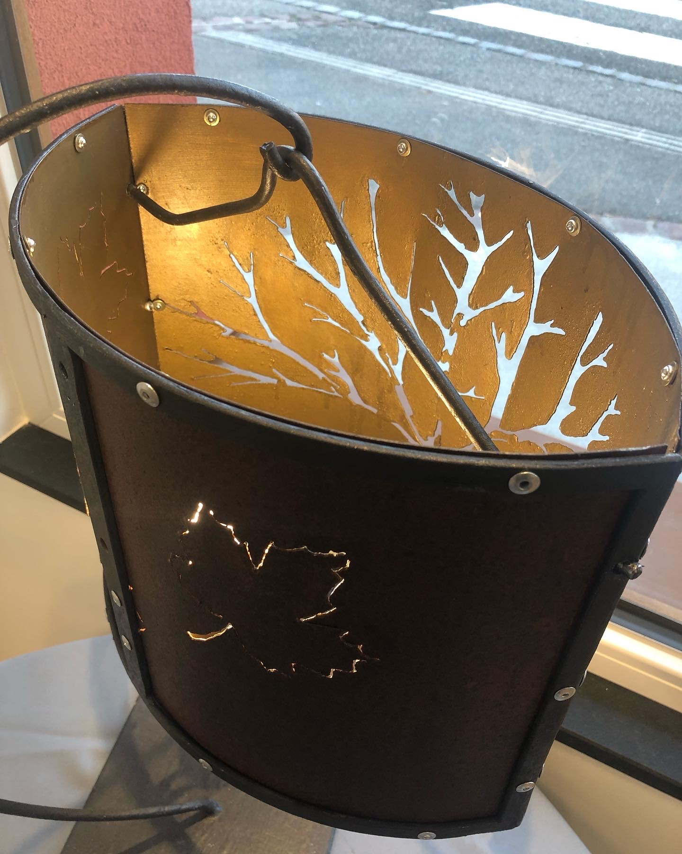

460€TTC
Lampe à poser
Métal découpé à la main
Oxydé Patiné, doré à l’intérieur
52cm de haut, 37cm de large
Pièce unique
Réalisé suite à des travaux effectuer avec un designer lors d’une exposition sur Strasbourg
9

Slide 11
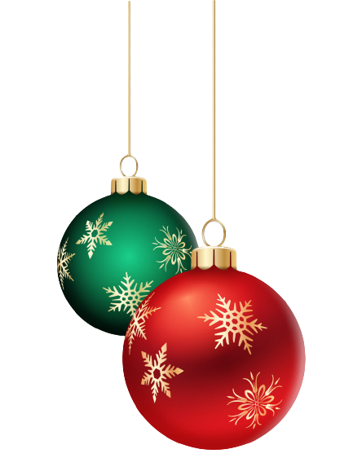
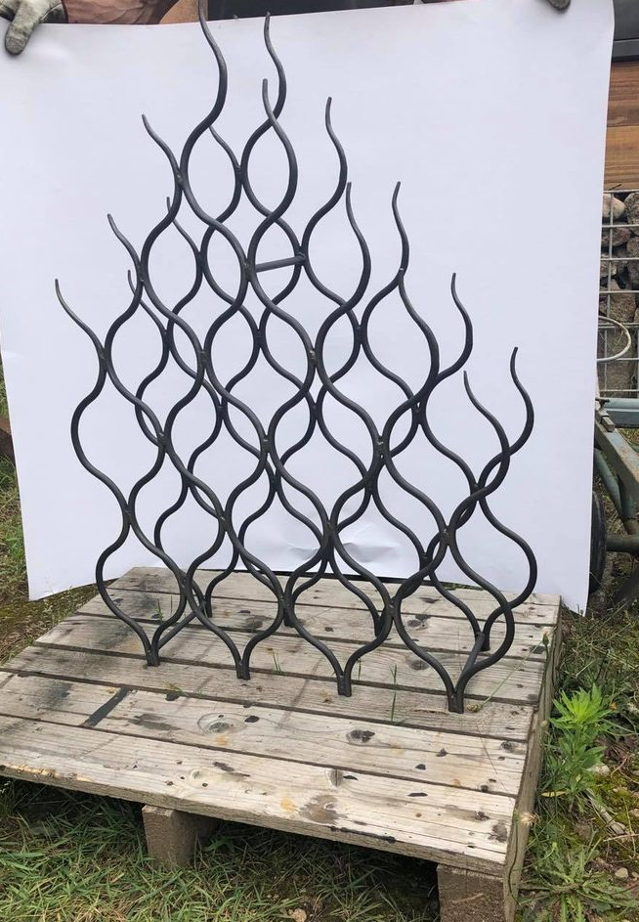
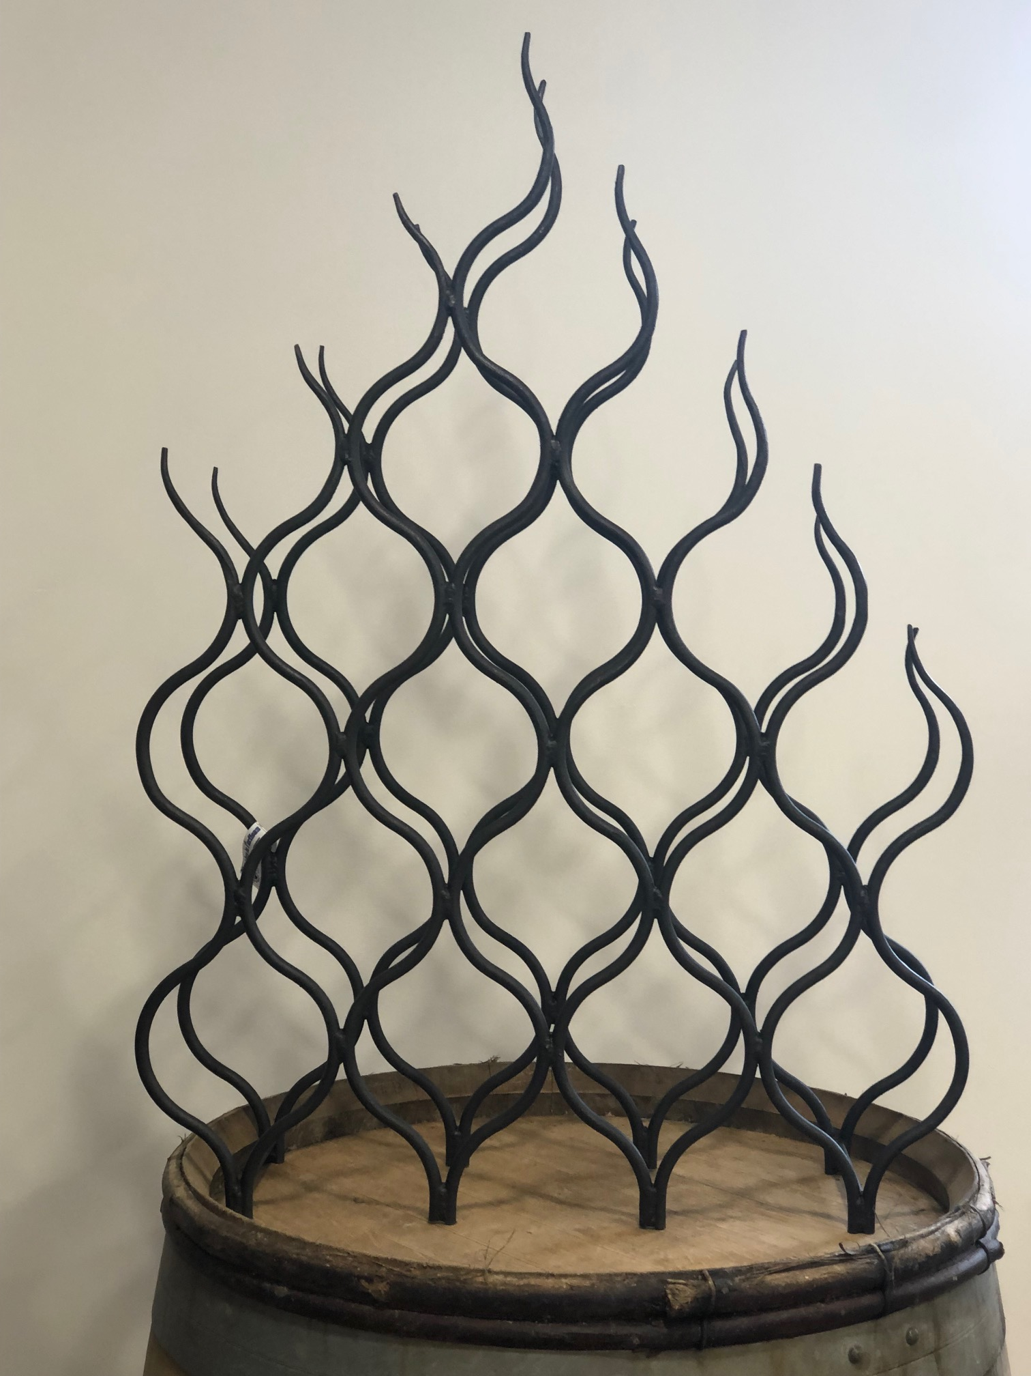

Range bouteilles
Rond Acier Ø10 forgé main
Diamètre des compartiments env. 110mm Finition Peinture Noir Brossé
52cm de haut, 37cm de large
-10 %
285€TTC
256,50€TTC
Stock disponible 1
10

Slide 12

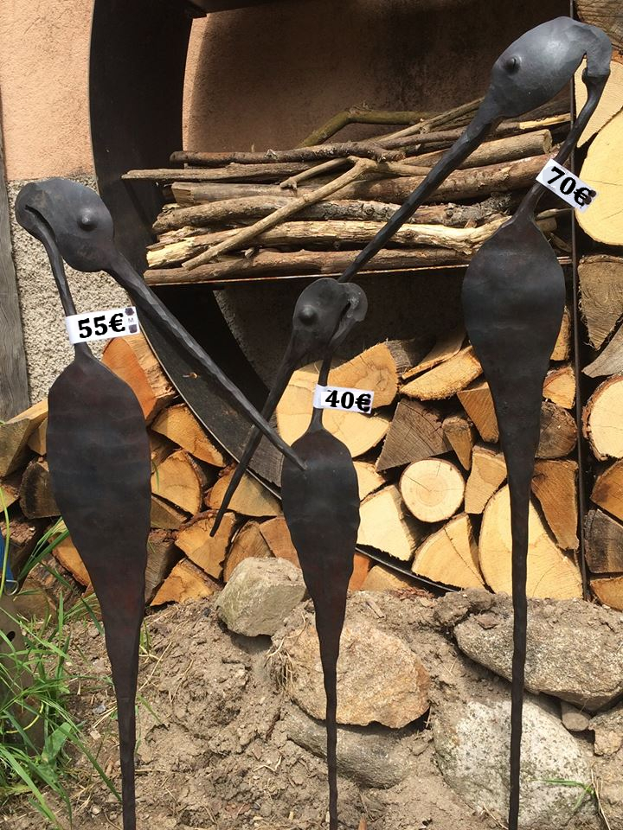
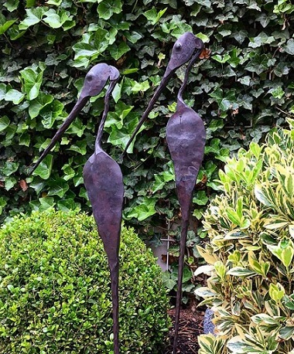

- Petites Cigogne: 1150 grammes, longueur 77 cm, largeur 23 cm; 40€
Stock disponible 3
- Moyenne Cigogne: 1750 grammes, longueur 89 cm, largeur 28 cm; 55€
Stock disponible 2
-Grande Cigogne: 2250 gramme, longueur 110 cm, largeur 29 cm: 70€
Stock disponible 2
Nées d’une barre d’acier carré, nos cigognes prennent forme suivant plusieurs étapes d’étirement, forgé au marteau-pilon puis travaillé sous les coups de marteau du Forgeron
Produit phare mise en lumière par l’émission Échappées Belles
11

Slide 13

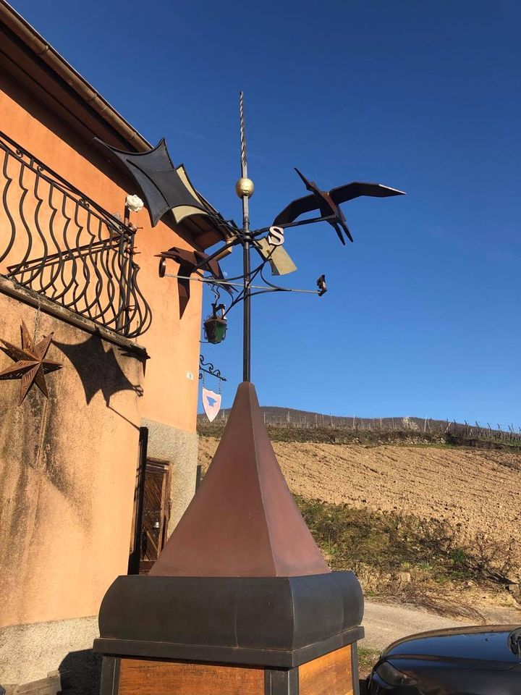
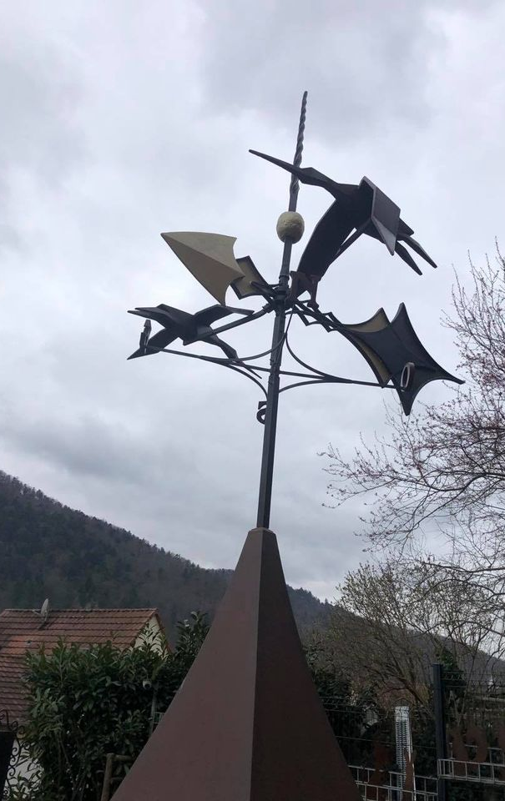
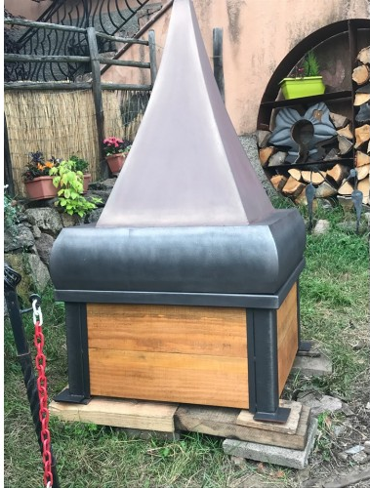
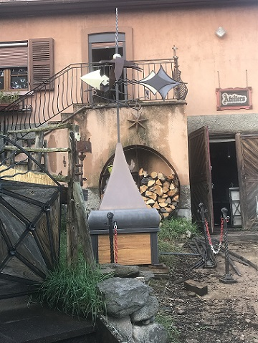
Girouette
Cigognes Origami Oxydés Patinés
Entièrement en tôle épaisseur 3mm
Pointe forgé main
4800€TTC
-20 %
3840€TTC
Pièce unique
12

